Slide 1
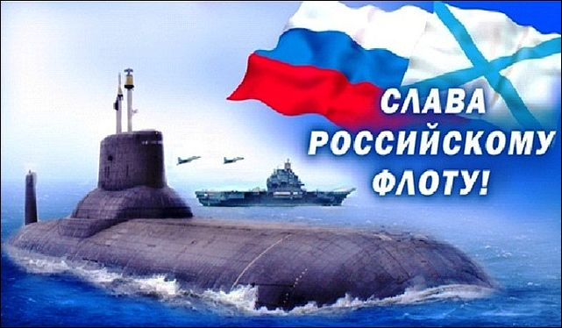
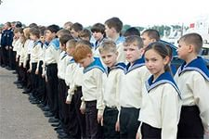
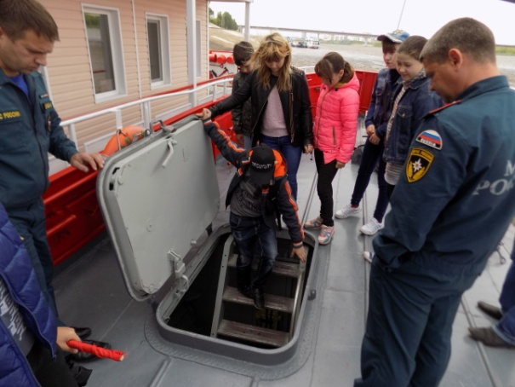
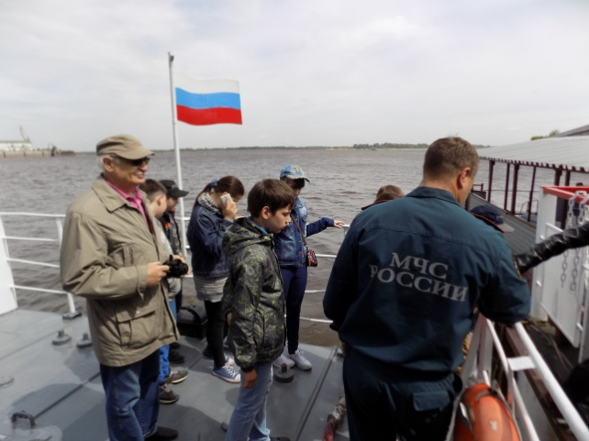
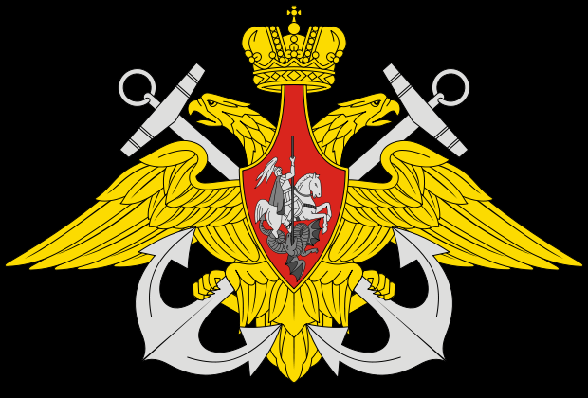
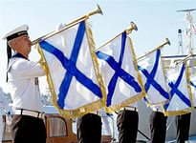
Развитие гражданско-патриотических качеств личности обучающихся в АССОЦИАЦИИ ДЕТСКИХ МОРСКИХ ОБЪЕДИНЕНИЙ ГОРОДА НИЖНЕГО НОВГОРОДА (АДМОНН) на основе содружества педагогов школ и социума
Старший научный сотрудник кафедры теории и практики воспитания и дополнительного образования Э.С. Иткин
2019 год

Slide 2
Ассоциация детских морских объединений города Нижнего Новгорода – одно из средств формирования патриотизма и социальной адаптации обучающихся
АДМОНН – это организация, которая объединяет на некоммерческой основе без юридической регистрации субъекты дополнительного образования школ, занимающихся по тематике, связанной с Российским флотом при тесном их взаимодействии с ветеранскими, конфессиональными и государственными организациями, занимающимися вопросами духовно-нравственного и патриотического воспитания

Slide 3
Структура Ассоциации детских морских объединений Нижнего Новгорода

Slide 4
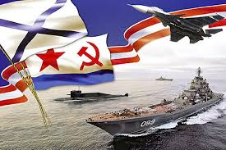
Цель АДМОНН
Создание условий для духовно-нравственного и военно-патриотического воспитания обучающихся, посредством их приобщения к традиционным российским ценностям, к героической истории страны, Российского флота и малой родины через межведомственное взаимодействие с заинтересованными организациями

Slide 5
Направления деятельности
Духовно-нравственная (освоение духовно-нравственных качеств через сотрудничество с ветеранскими организациями).
Познавательная (освоение патриотической и военно-морской информации).
Музейно-экскурсионная (посещение мест исторической памяти, связанной со славными страницами Нижегородской истории).
Военно-спортивная (развитие умений и навыков, необходимых защитнику Отечества, физическое развитие обучающихся).
Эстетическая (приобщение к прекрасному: литературе, живописи. музыке, посвященных военно-морской героико-патриотической теме).

Slide 6
Взаимодействие школ и социума

Slide 7
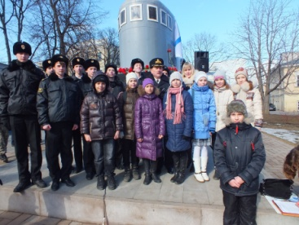
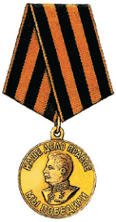
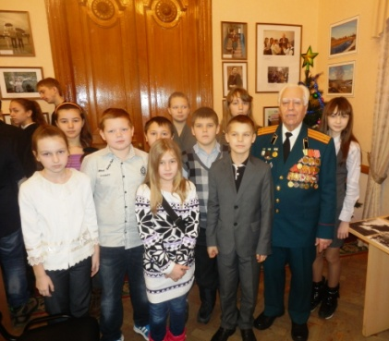
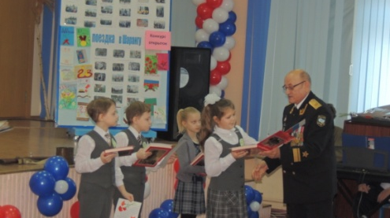
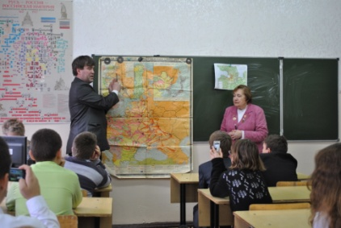
Формы взаимодействия с ветеранскими организациями

Slide 8
Благодарим за внимание
.

